Slide 1
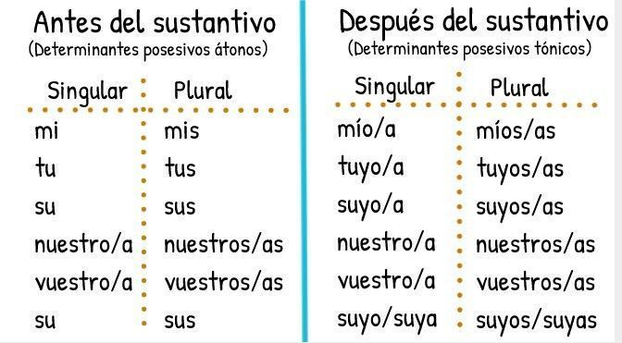
Pronombres posesivos
IV. Pronombres POSESIVOS
https://borjaprofe.com/los-determinantes-y-pronombres-posesivos/

Slide 2
Pronombres posesivos
Ejercicios
A) Elige la forma correcta (determinantes posesivos átonos o tónicos).
Me gustan mucho cortinas. (vuestros, vuestras)
Conozco a una amiga . (suya, suyo)
¿Cuándo celebra Berta cumpleaños? (su, sus)
Perdone, se le ha caído cartera. (su, tu)
He encontrado un libro en mi habitación. (tuyo, tuya)
problema es que no tenemos tiempo para divertirnos. (nuestra, nuestro)
B) Escribe el determinante posesivo correspondiente (átono o tónico).
Pepe no encuentra (él) llaves.
¿Dónde está (tú) paraguas?
Esta es una hija (nosotros) .
Te presento a (yo) madre.
¿Puedo usar (vosotros) coche?
Una prima (ella) vivía en Málaga.

